Slide 1
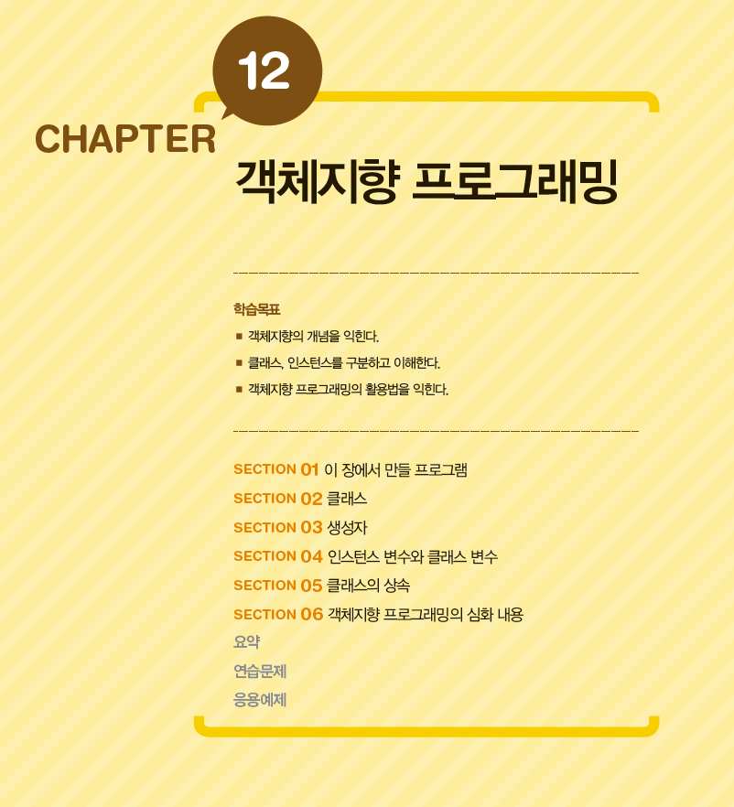

Slide 2
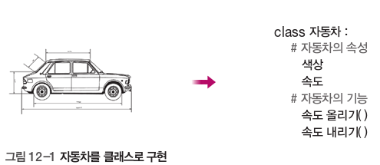
Section02 클래스
클래스의 개념
  클래스의 모양과 생성
    현실 세계의 사물을 컴퓨터 안에서 구현하려고 고안된 개념
  자동차를 클래스로 구현

Slide 3
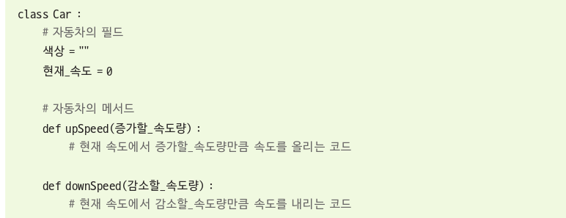
Section02 클래스
  자동차 클래스의 개념을 실제 코드로 구현
    자동차의 속성은 지금까지 사용 한 변수처럼 생성(필드( Field ))
    자동차의 기능은 지금까지 사용한 함수 형식으로 구현
    클래스 안에서 구현된 함수는 함수라고 하지 않고 메서드라고 함.

Slide 4
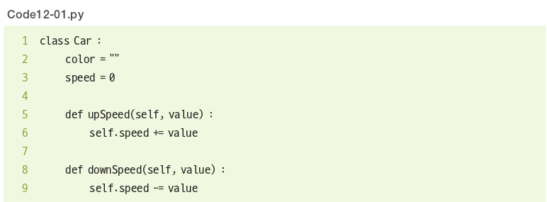
Section02 클래스
  자동차 클래스를 완전한 파이썬 코드로
5 ~ 6 행 : self . speed는 3행의 speed 의미
즉 자신의 클래스에 있는 speed 변수

Slide 5
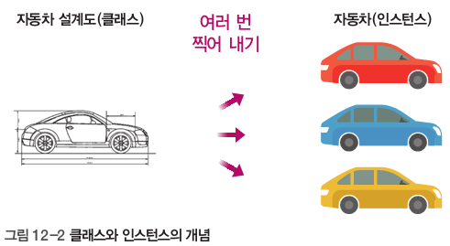
Section02 클래스
  Code12 - 01 . py 에 메서드 추가
    printMessage ( ) 안에서는 필드를 사용하지 않으므로 이때는 self 생략이 가능
  인스턴스의 생성(예 : 실제 생산되는 자동차)

Slide 6
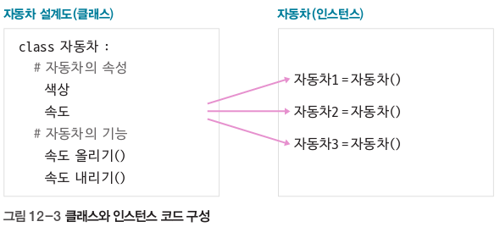

Section02 클래스
    인스턴스 구현 형식
    자동차 세 대의 인스턴스 생성 코드

Slide 7
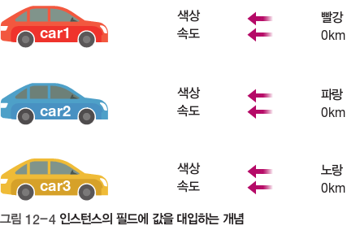
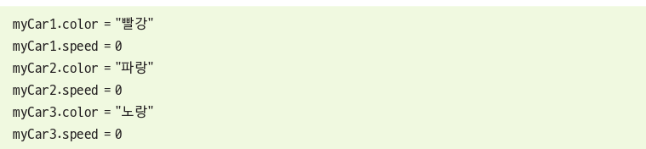
Section02 클래스
  필드에 값 대입

Slide 8
Section02 클래스
  메서드의 호출

Slide 9
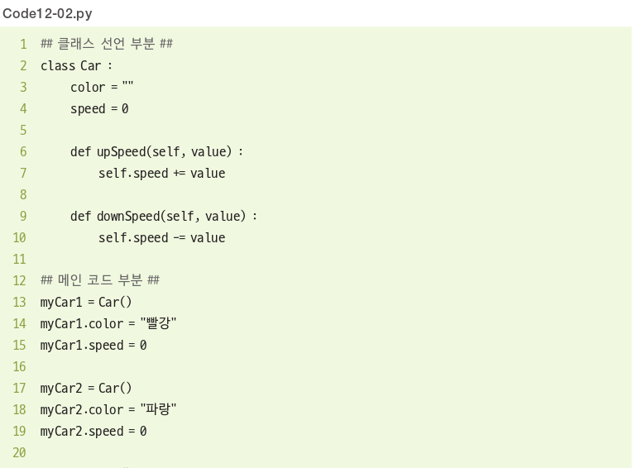
Section02 클래스
클래스의 완전한 작동 구현
2 ~ 10행 : Car 클래스 정의
3 ~ 4 행 : 자동차의 색상과 속도 필드 정의
6 ~ 7행, 9 ~ 10 행 : 매개변수로 추가 속도( value )를 받아 현재 속도(self . speed) 증가 또는 감소
13 ~ 15 행, 17 ~ 19 행, 21 ~ 23 행 : myCar1 ,
myCar2 , myCar3 인스턴스 생성하고, 색상과 속도 지정

Slide 10
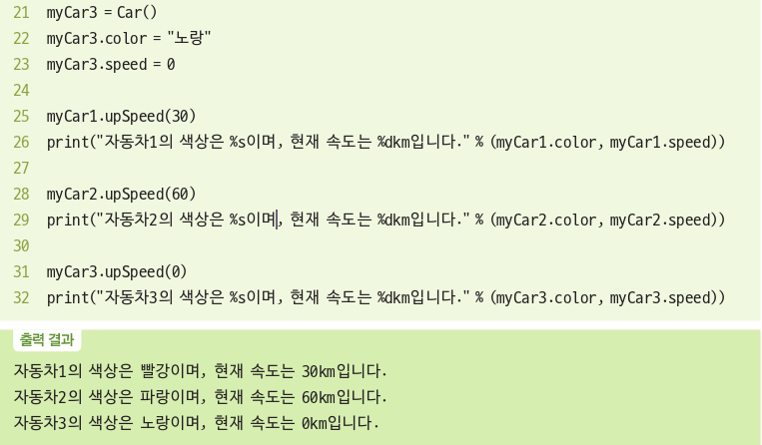
Section02 클래스
25행 : myCar1 의 upSpeed ( 30 ) 메서드 호출하면 myCar1 의 필드 중 speed 필드가 30 으로 증가
26행 : myCar1 의 color 와 speed 필드 출력, 같은 방식으로 myCar2 는 28 ~ 29 행, myCar3 는 31 ~ 32 행에서 사용

Slide 11
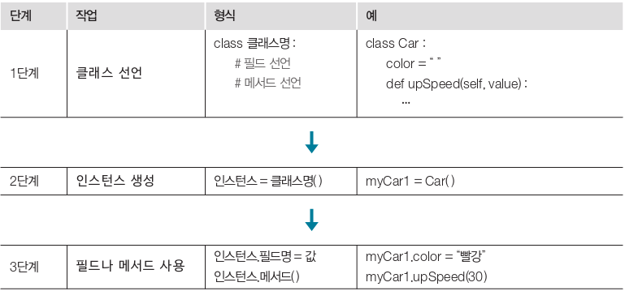
Section02 클래스
  클래스 사용 순서

Slide 12
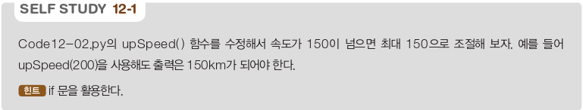
Section02 클래스

Slide 13

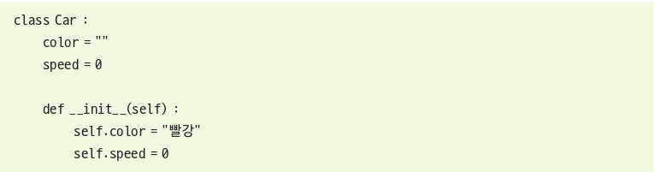
Section03 생성자
생성자의 개념 : 인스턴스를 생성하면서 필드값을 초기화시키는 함수
생성자의 기본
  생성자의 기본 형태 : _ _ init _ _( )라는 이름
  TIp • _ _ init _ _( )는 앞뒤에 언더바(_)가 2개씩, init 는 Initialize 의 약자로 초기화 의미
  언더바가 2 개 붙은 것은 파이썬에서 예약해 놓은 것, 프로그램을 작성시 이 이름을 사
  용해서 새로운 함수나 변수명을 만들지 말 것

Slide 14
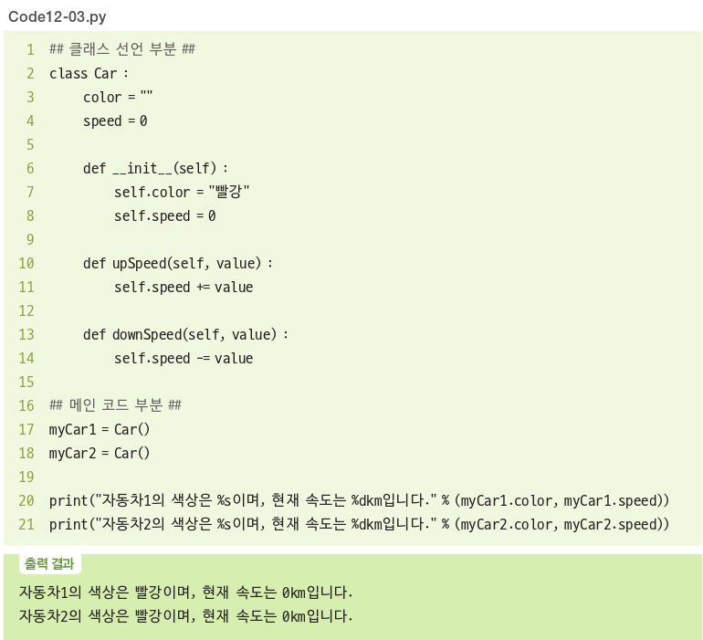
Section03 생성자
  기본 생성자
    매개변수가 self 만 있는 생성자
    Tip • Code12 - 03 . py 에서는 코드양 줄이려고 Code12 - 02 . py 와 달리 myCar1 과 myCar2 만 사용
6 ~ 8행의 생성자가 17 ~ 18 행에서 자동으로 값 초기화

Slide 15
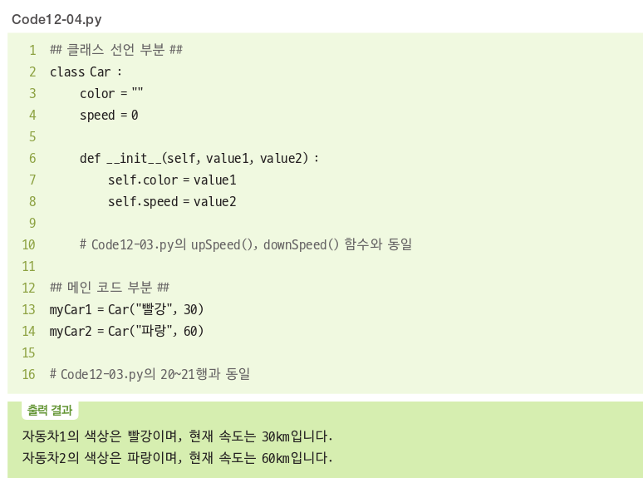
Section03 생성자
    매개변수가 있는 생성자
6행의 생성자에서 매개변수 2개를 받도록 설정

Slide 16
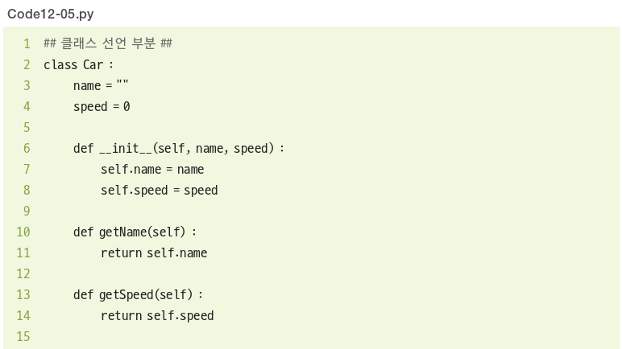
Section03 생성자
[프로그램 1]의 완성
10행과 13행 : getName ( )과 getSpeed ( ) 메서드를
만들고 자동차의 이름과 현재 속도를 반환

Slide 17
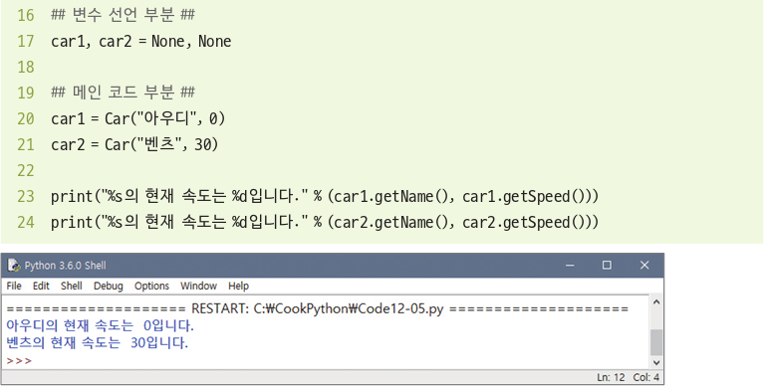
Section03 생성자
23 ~ 24행 : name 이나 speed 필드를 사용하지 않고 getName ( ),
getSpeed ( ) 메서드를 사용해서 값을 알아냄

Slide 18
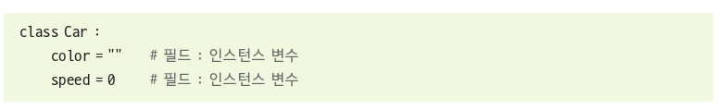

Section04 인스턴스 변수와 클래스 변수
인스턴스 변수
  예 : Car 클래스 2 개의 필드
  클래스를 이용해 메인 코드에서 인스턴스 만들기

Slide 19
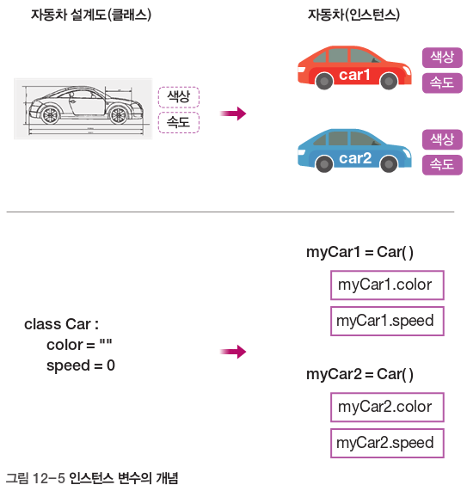
Section04 인스턴스 변수와 클래스 변수
  인스턴스 변수의 개념

Slide 20
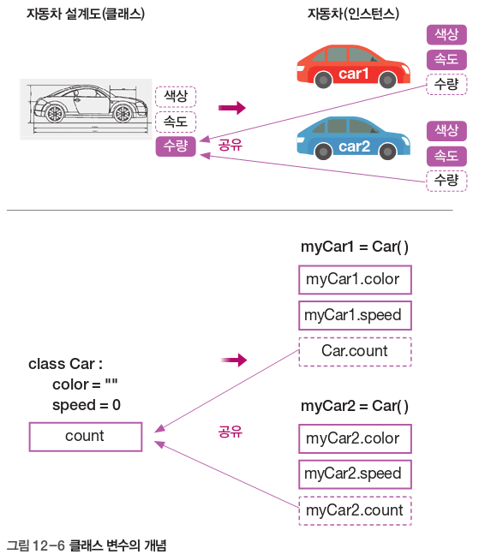
Section04 인스턴스 변수와 클래스 변수
클래스 변수
  클래스 안에 공간이 할당된 변수, 여러 인스턴스가 클래스 변수 공간 함께 사용

Slide 21
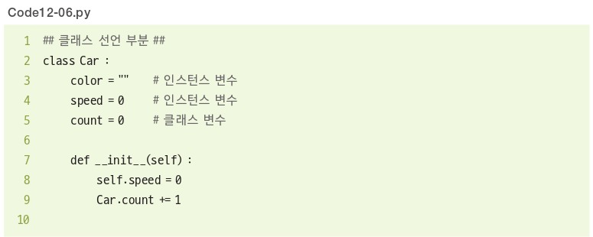
Section04 인스턴스 변수와 클래스 변수
  자동차 생산 대수 확인 코드
5행 : 클래스 변수 count 를 선언하고 0으로 초기화
7 ~ 9행 : 생성자 안에서 클래스 변수 에 접근하려고
클래스명. count 를 1 증가

Slide 22
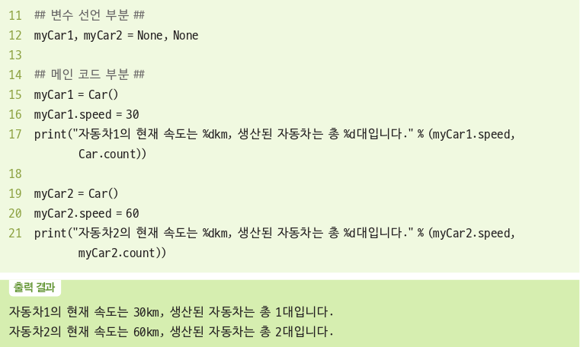
Section04 인스턴스 변수와 클래스 변수

Slide 23
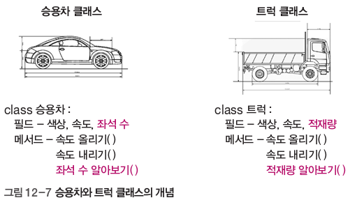
Section05 클래스의 상속
상속의 개념
  클래스의 상속( Inheritance ) : 기존 클래스에 있는 필드와 메서드를 그대로 물려받는
  새로운 클래스를 만드는 것

Slide 24
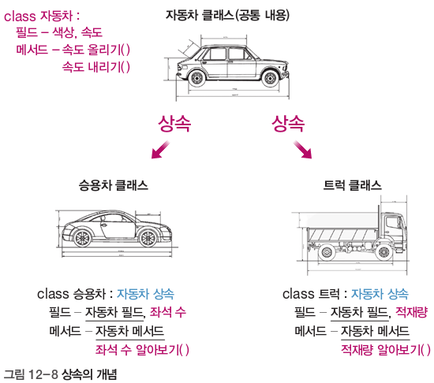
Section05 클래스의 상속
  상속의 개념
    공통된 내용을 자동차 클래스에 두고 상속을 받음으로써 일관되고 효율적인 프로그래밍 가능
    상위 클래스인 자동차 클래스를 슈퍼 클래스 또는 부모 클래스, 하위의 승용차와 트럭 클래스는 서브 클래스 또는 자식 클래스

Slide 25
Section05 클래스의 상속
  상속을 구현하는 문법

Slide 26
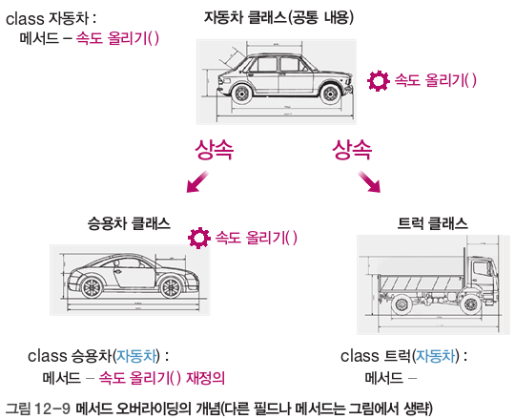
Section05 클래스의 상속
메서드 오버라이딩
  상위 클래스의 메서드를 서브 클래스에서 재정의

Slide 27
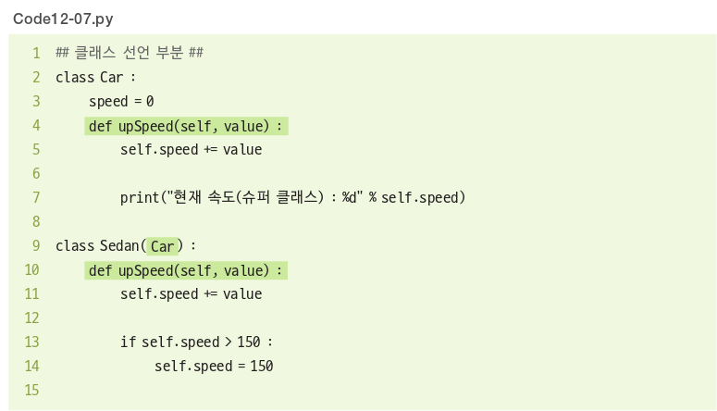
Section05 클래스의 상속
  메서드 오버라이딩 구현 코드
10 ~ 16행 : 서브 클래스( Sedan )의 upSpeed ( ) 메서드 다시 만듬

Slide 28
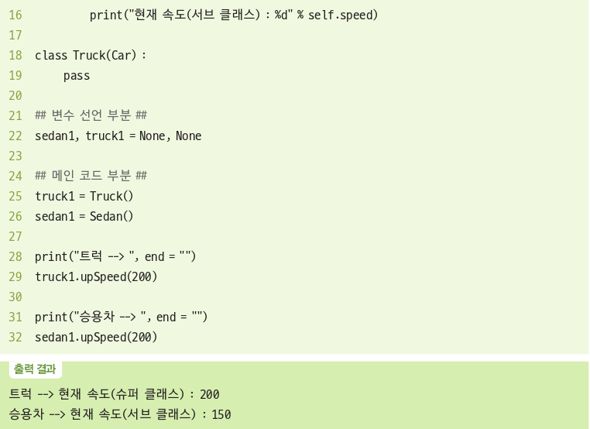
Section05 클래스의 상속
32행 : Sedan 인스턴스의 upSpeed ( ) 메서드 호출하면
10행에서 재정의된 upSpeed ( ) 메서드를 호출
18행 : 서브 클래스( Truck )에는 아무런 내용 없어
슈퍼 클래스( Car )의 메서드를 그대로 상속
29행 : Truck 인스턴스의 upSpeed ( ) 호출하면 4 ~ 7행
슈퍼 클래스( Car )의 upSpeed ( ) 메서드 호출

Slide 29
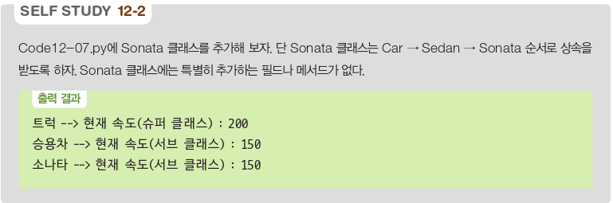
Section05 클래스의 상속

Slide 30
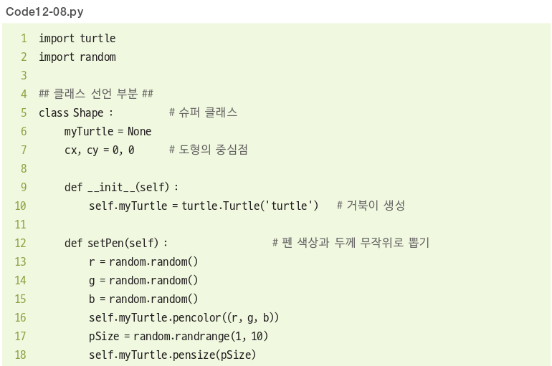
Section05 클래스의 상속
[프로그램 2]의 완성
5 ~ 21행 : 슈퍼 클래스인 도형( Shape ) 클래스 선언
6 ~ 7행 : 도형에 공통으로 사용할 필드 준비
9 ~ 10행 : Shape 생성자에서 거북이 생성
12 ~ 18행 : 색상, 선 두께를 무작위 추출하는 메서드 선언

Slide 31
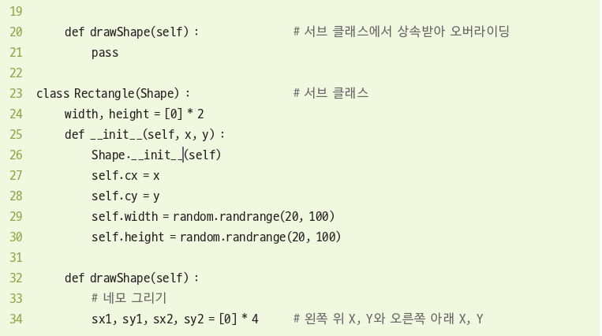
Section05 클래스의 상속
20 행 : drawShape ( ) 메서드는 서브 클래스에서 오버라이드
23 ~ 48행 : 서브 클래스인 사각형( Rectangle )을 정의
24행 : Rectangle 에서 필요한 속성인 폭과 넓이 준비
25 ~ 30행 : 생성자로 26 행에서 슈퍼 클래스의 생성자 호출
27 ~ 28행 : 사각형의 중심을 x , y 로 받아 슈퍼 클래스 에서
상속받은 속성인 cx , cy 에 대입
29 ~ 30행 : 사각형의 폭과 높이를 무작위로 추출

Slide 32
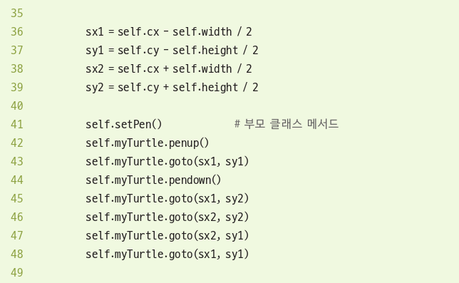
Section05 클래스의 상속
32 ~ 48행 : 슈퍼 클래스의 drawShape ( ) 메서드
오버라이드
36 ~ 39행 : 클릭한 점 중심으로 사각형의 왼쪽 위,
오른쪽 아래의 위치 계산
41 ~ 48행 : 사각형을 그림

Slide 33
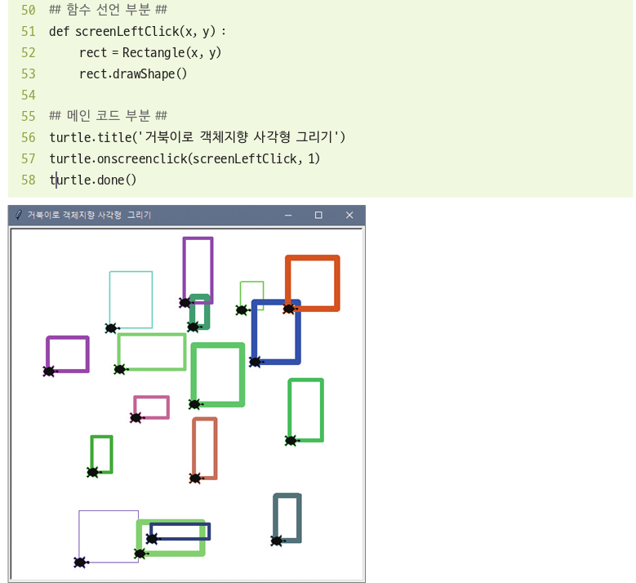
Section05 클래스의 상속
51 ~ 53행 : 마우스 클릭 때마다 클릭 위치 이용 사각형( Rectangle )
인스턴스 생성, drawShape ( ) 메서드 실행해서 사각형 그림
57행 : 마우스 클릭하면 screenLeftClick ( ) 메서드 실행하도록 설정

Slide 34
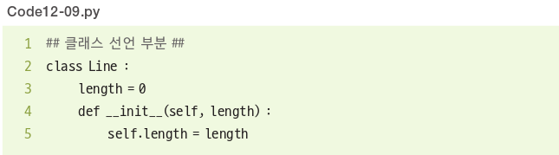
Section06 객체지향 프로그래밍의 심화 내용
클래스의 특별한 메서드
  __ del __ ( ) 메서드
    소멸자( Destructor ), 생성자와 반대로 인스턴스 삭제할 때 자동 호출.
  __ repr __( ) 메서드
    인스턴스를 print ( ) 문으로 출력할 때 실행
  __ add __( ) 메서드
    인스턴스 사이에 덧셈 작업이 일어날 때 실행되는 메서드, 인스턴스 사이의 덧셈 작업 가능
  비교 메서드 : __ lt __( ), __ le __( ), __ gt __( ), __ ge __( ), __ eq __( ), __ ne __( )
    인스턴스 사이의 비교 연산자(<, <=, >, >=, ==, != 등) 사용할 때 호출

Slide 35
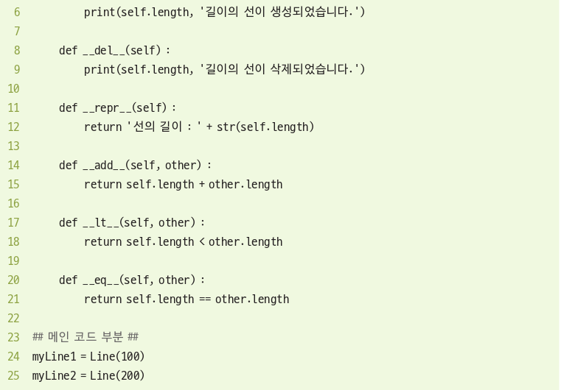
Section06 객체지향 프로그래밍의 심화 내용

Slide 36
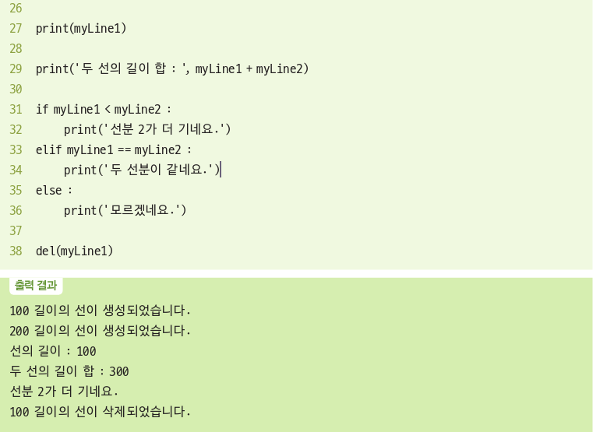
Section06 객체지향 프로그래밍의 심화 내용

Slide 37
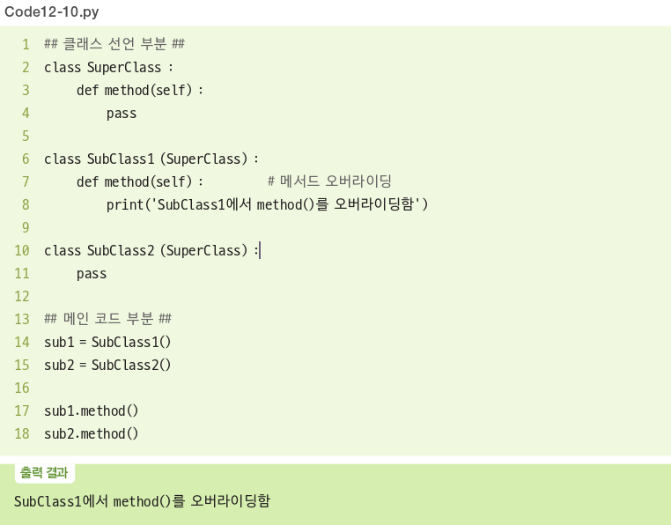
Section06 객체지향 프로그래밍의 심화 내용
추상 메서드
  서브 클래스에서 메서드를 오버라이딩 : 슈퍼 클래스에서는 빈 껍질의 메서드만 만들어 놓고 내용은 pass 로 채움
2 ~ 11행 : SuperClass 상속받은 SubClass1 과 SubClass2 만듬
14 ~ 15행 : 각 인스턴스 sub1 과 sub2 생성
17 ~ 18행 : 오버라이딩한 method ( ) 호출

Slide 38
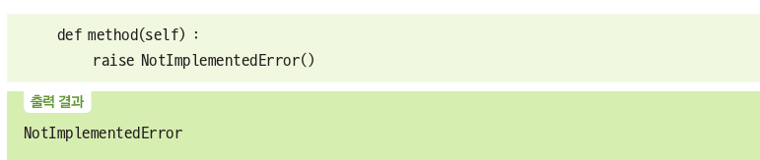
Section06 객체지향 프로그래밍의 심화 내용
  3 ~ 4행 method ( ) 수정
    오버라이딩하지 않았다는 Not Implement Error 발생

Slide 39
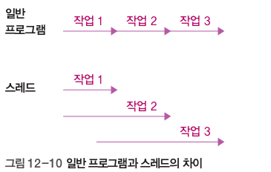
Section06 객체지향 프로그래밍의 심화 내용
멀티 스레드
  프로그램 하나에서 여러 개를 동시에 처리할 수 있도록 제공하는 기능

Slide 40
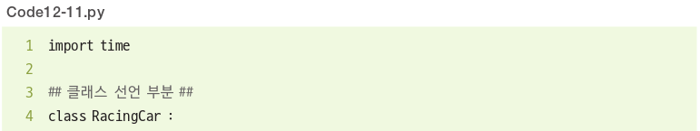
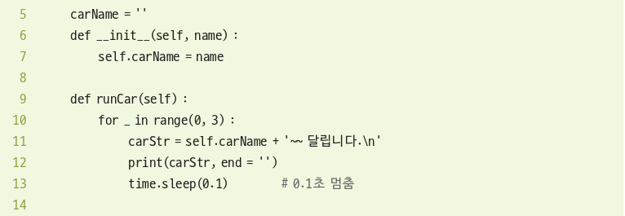
Section06 객체지향 프로그래밍의 심화 내용
  자동차 세 대가 경주하는 코드
4 ~ 13행 : RacingCar 클래스 정의
9 ~ 13행 : 자동차가 달린다는 것을 3번 출력하는
runCar ( ) 메서드 만듬
13행 : 너무 빠른 출력 방지하려고 0 . 1 초 동안 멈춤

Slide 41
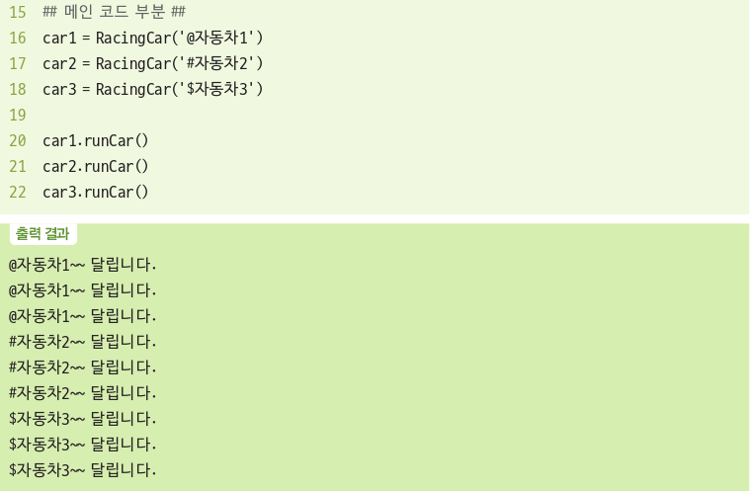
Section06 객체지향 프로그래밍의 심화 내용
20 ~ 22행 : 세 대가 차례로 출발

Slide 42
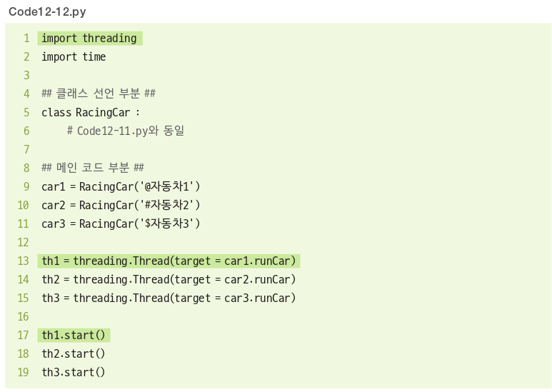
Section06 객체지향 프로그래밍의 심화 내용
  자동차 세 대를 동시에 출발
1행 : threading 모듈 임포트
13행 : threading . Thread ( target =메서드 또는 함수,
args =(매개변수)) 형식 사용 스레드 생성
13행 : car1 . runCar ( ) 메서드명을 스레드로 생성
13 ~ 15행 : 스레드 3개를 생성
17 ~ 19행 : 스레드 start ( )

Slide 43
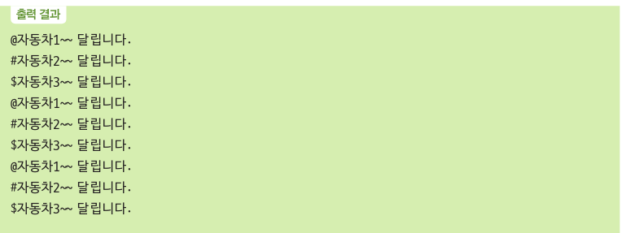
Section06 객체지향 프로그래밍의 심화 내용

Slide 44
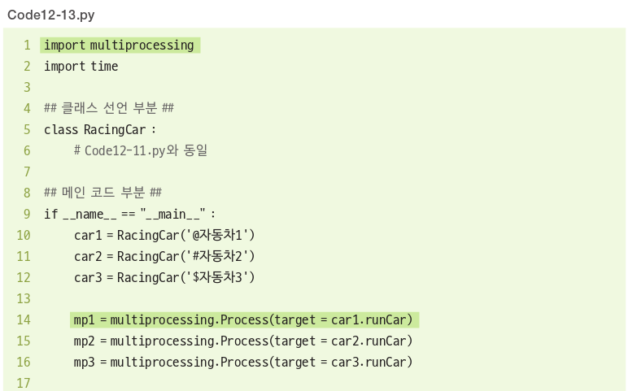
Section06 객체지향 프로그래밍의 심화 내용
멀티 프로세싱
  동시에 CPU 를 여러 개 사용
14행 : multiprocessing . Process ( target =메서드 또는
함수, args =(매개변수)) 형식 사용 스레드 생성

Slide 45
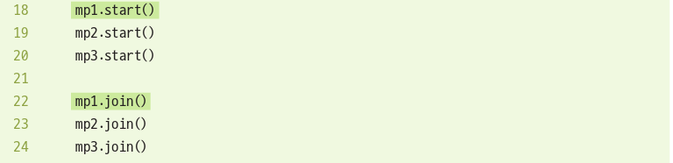
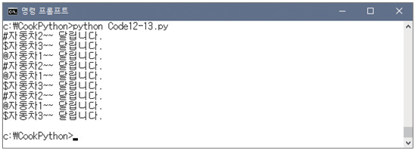
Section06 객체지향 프로그래밍의 심화 내용
18행 : 프로세스 시작

